Slide 1
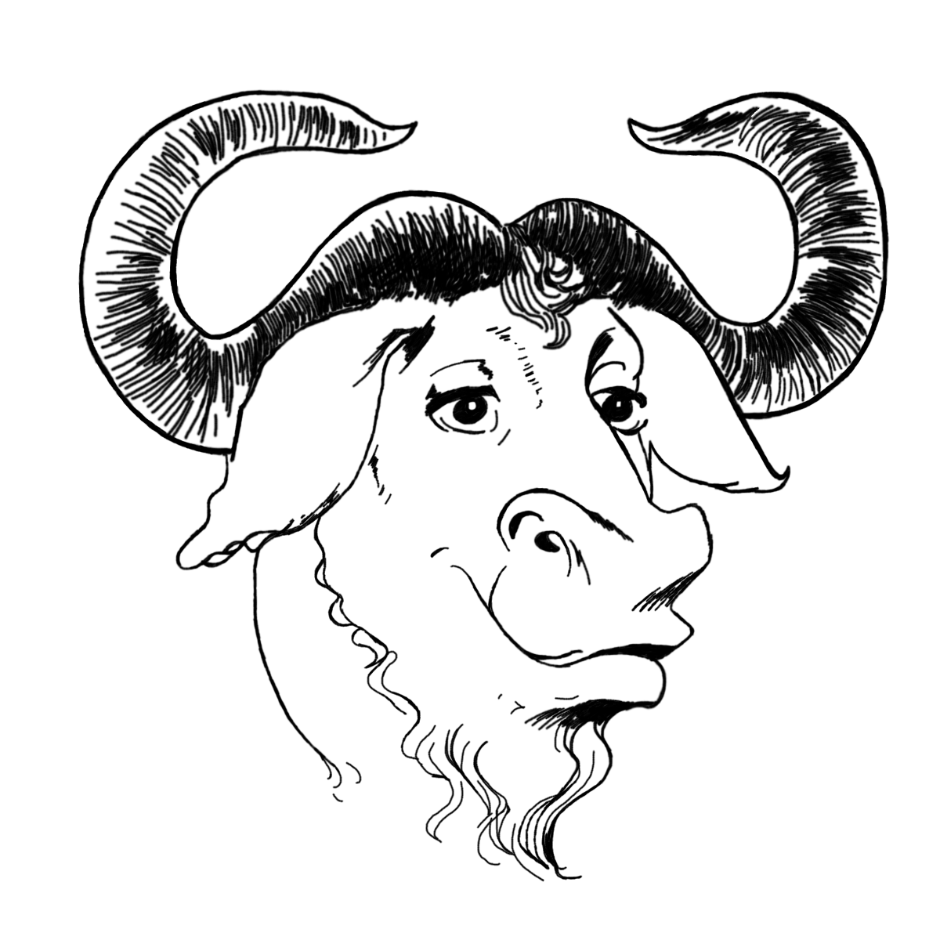
Definição de Software Livre
FLISoL 2026 –ICEx - UFMG
25 de abril, 2026
As Quatro Liberdades
Cairo G. Xavier

Slide 2
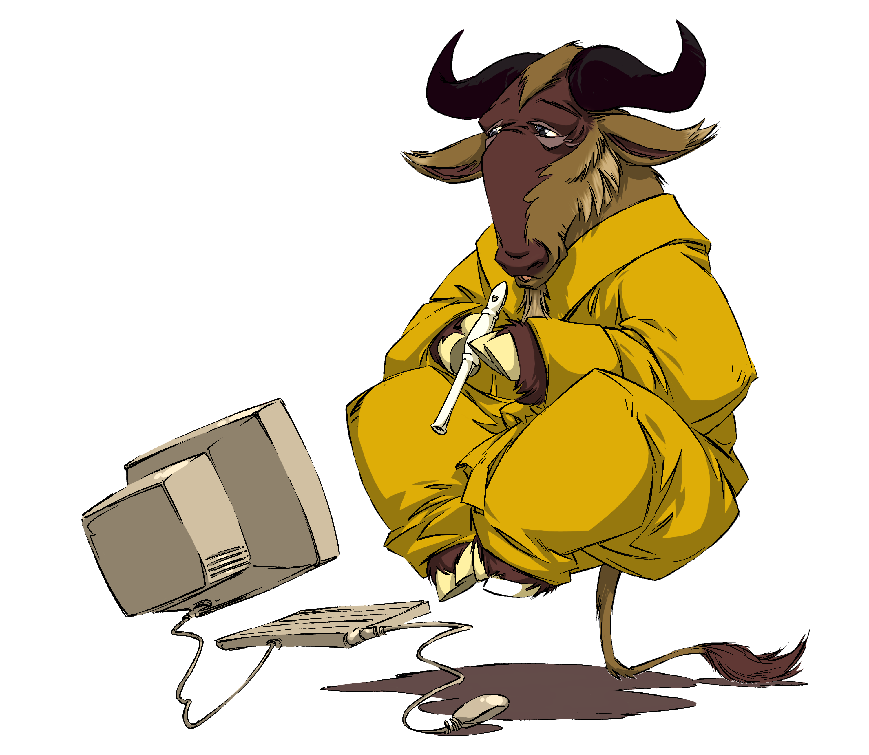
Idealização de Software Livre
Quem é Stallman
Richard M. Stallman, fundador da Free Software Foundation e GNU, é o responsável pela definição formal de software livre.
Sua definição é separada em quatro liberdades, sendo elas essenciais para um software ser considerado livre.
Cairo G. Xavier

Slide 3

Idealização de Software Livre
Livre, não Grátis
Um dos princípios do software livre que Stallman mais menciona é o principio da “liberdade, não gratuidade ”.
Não necessáriamente um projeto de software livre deve ser gratuito, se assim fosse, seria inviável criar certos tipos de projetos, principalmente em nuvem.
Cairo G. Xavier

Slide 4
Idealização de Software Livre
Livre, não Grátis
Software
Aberto | Livre
Cairo G. Xavier

Slide 5
Idealização de Software Livre
Livre, não Grátis
Software
Pago | Grátis
Cairo G. Xavier

Slide 6
Idealização de Software Livre
Livre, não Grátis
Software
Pago | Aberto | Livre | Grátis
Cairo G. Xavier

Slide 7

Idealização de Software Livre
Licenças Livres
Legalmente você pode descobrir a liberdade de um projeto verificando sua licença legal. Algumas licenças como GPL, MIT, BSD, APACHE etc, são consideradas livres e demonstram a classificação de do projeto, podendo ser livre ou privativa.
Cairo G. Xavier

Slide 8
Idealização de Software Livre
Licenças Livres
A Free Software Foundation tecnicamente possui as licenças com maior nível de liberdade, permitindo quase tudo, menos ações que vão contra os ideais de liberdade do software livre.
Cairo G. Xavier

Slide 9
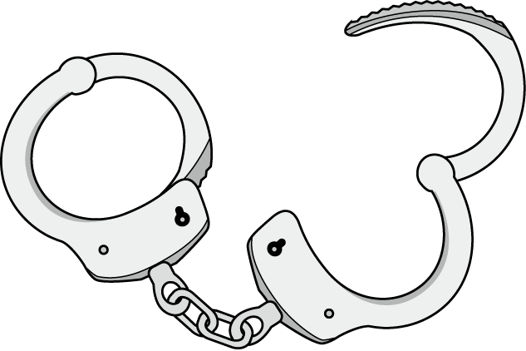
Liberdade 0: Uso Irrestrito
Uso Conveniente
A Liberdade 0 garante a permissão do usuário de executar um software como bem entender, tendo total direito sobre a execução do aplicativo.
Cairo G. Xavier

Slide 10
Liberdade 0: Uso Irrestrito
Uso Conveniente
Um exemplo do uso conveniente são linguagens de programação, que podem ser usadas tanto para projetos pessoais quanto comerciais, não tendo restrições dependendo do projeto ou ambiente.
Cairo G. Xavier

Slide 11

Liberdade 1: Mudanças
Controle Sobre o Código
Já a Liberdade 1 permite a mudança e estudo do código fonte, dando o controle total sobre o que o usuário quer ou não em seu computador, até mesmo as funções que ele quer que a projeto tenha ou não.
Cairo G. Xavier

Slide 12
Liberdade 1: Mudanças
Mudanças Individuais
Apesar da Liberdade 1 permitir mudanças, infelizmente ela não cobre a distribuição dessas mudanças.
Mudanças em projetos que seguem apenas a Liberdade 1 não podem ser distribuidos.
Cairo G. Xavier

Slide 13

Liberdade 2: Redistribuição
Garantia de Existência
A Liberdade 2 sim, cobre a distribuição de software, permitindo a redistribuições de projetos sem mudar uma linha sequer.
Isso permite arquivar software para fins históricos ou pessoais, basicamente imortalizando-os, mas não permite a distribuição de modificações, apenas o código oficial.
Cairo G. Xavier

Slide 14
Liberdade 2: Redistribuição
Democratização da Base de Usuários
Esse tipo de redistribuição não é apenas importante para preservar a existência de projetos de forma atemporal, mas também para democratizar e descentralizar as áreas de acesso ao software, não dependendo de um único local, muitas vezes privativo.
Cairo G. Xavier

Slide 15

Liberdade 3: Redistribuição com Mudanças
Controle Legal Total
A Liberdade 3 é uma junção das liberdades 1 e 2, garantindo controle total sobre mudanças e redistribuição do conteúdo licenciado.
Ao respeitar todas as liberdades apresentadas, o software garante seu status de livre.
Cairo G. Xavier

Slide 16
Liberdade 3: Redistribuição com Mudanças
Projetos Derivativos
Um exemplo do uso dessa liberdade é a criação de trabalhos derivativos.
Criar projetos do zero é difícil, uma forma mais fácil é criar um projeto usando outro como base. Se o projeto seguir a liberdade 3, isso é possível e até mesmo estimulado por parte dos criadores.
Cairo G. Xavier

Slide 17
Liberdade 3: Redistribuição com Mudanças
Contribuições Públicas a Projetos
Usando essa ideia de trabalho derivativo, um dos princípios do software livre é a parte comunitária.
Se um usuário possui habilidades de programação e gostaria que algo fosse alterado, ele é bem vindo a criar um projeto derivado, realizar mudanças nele e pedir para quem mantem o projeto original averiguar se a aplicação das mudanças em seu projeto vale a pena.
Cairo G. Xavier

Slide 18
Definição de Software Livre
FLISoL 2026 –ICEx - UFMG
AS QUATRO LIBERDADES
Obrigado por participar!
Cairo Garcia Xavier
25 de abril, 2026

